Slide 1
객체지향 개발 방법론
DVM Project OOD
#4조
201710240
201811217
201711836
이해림
이해인
송호영

Slide 2
Index
Activity 2041. Design Real Use Cases
Activity 2042. Define Reports, UI, And Storyboards
Activity 2043. Refine System Architecture
Activity 2044. Design Interaction Diagrams
Activity 2045. Define Design Class Diagram
Activity 2046. Design Traceability Analysis

Slide 3
Activity 2041. Design Real Use Cases
Use Case | 음료 리스트 화면 출력
Actor | Customer
Purpose | 사용자에게 메뉴를 표시
Overview | 사용자가 자판기에 어떠한 입력을 가했을 경우 디스플레이 화면이 켜지면서 메뉴가 출력됨.
Type | Evident
Cross Reference | N/A
Pre-Requisites | 3분간 어떠한 입력도 받지 않아 종료 상태여야 함
Typical Courses of Events | (A) : Actor (S) : System 1. (A) : 사용자가 DVM 스크린을 터치 2. (S) : 시스템이 이를 인식 후 메뉴 화면을 출력함
Alternative Courses of Events | N/A
Exceptional Courses of Events | N/A

Slide 4
Activity 2041. Design Real Use Cases
Use Case | 2. 구매할 음료 입력
Actor | Customer
Purpose | 사용자가 구매할 메뉴를 선택할 수 있게 함
Overview | 자판기 디스플레이에 출력된 메뉴 중 한가지를 선택한다.
Type | Evident
Cross Reference | Functions: R1.1, R1.2.2, R1.3, R.4.4
Pre-Requisites | 자판기에 음료리스트가 출력된 상태여야 함
Typical Courses of Events | (A) : Actor (S) : System 1. (A) : 사용자가 자판기에 출력된 메뉴 중 원하는 품목 선택 2. (S) : 해당 Title의 ref) 20. 재고 정보 확인 3. (S) : 해당 Title의 정보를 저장.
Alternative Courses of Events | N/A
Exceptional Courses of Events | E2.1 DVM에 재고가 0인 경우 Ref) 5.재고가 부족한 제품 안내.Typical Courses of Event

Slide 5
Activity 2041. Design Real Use Cases
Use Case | 3. 사용자 선택 취소
Actor | Customer
Purpose | 사용자가 선택한 메뉴를 취소할 수 있게 함
Overview | 사용자가 선택 취소 버튼을 누른다.
Type | Evident
Cross Reference | Functions: R1.1, R1.2.1
Pre-Requisites | 사용자가 기존에 선택한 음료를 선택한 후 결제 수단 선택화면이 출력된 상태
Typical Courses of Events | (A) : Actor (S) : System 1. (A) : 사용자가 선택을 취소 2. (S) : 저장된 title을 삭제 3. (S) : 메인 화면으로 복귀
Alternative Courses of Events | N/A
Exceptional Courses of Events | N/A

Slide 6
Activity 2041. Design Real Use Cases
Use Case | 4. 사용자 인증번호/바코드 입력
Actor | Customer
Purpose | 선결제한 사용자가 제품을 전달받기 위해 인증번호를 입력
Overview | 사용자가 적합한 인증번호 입력 시 시스템이 해당 제품 전달
Type | Evident
Cross Reference | Functions: R3.1.1, R3.1.2, R3.2
Pre-Requisites | 사용자가 타 DVM에서 인증번호를 출력 받은 상태여야 함
Typical Courses of Events | (A) : Actor (S) : System 1. (A) : 사용자가 DVM에 인증번호 입력버튼을 선택 2. (S) : 시스템이 이를 인식 후 입력 화면을 출력 3. (A) : 사용자가 이전에 출력 받은 인증번호를 입력 4. (S) : C_Number Stack에서 해당 인증번호를 검색 5. (S) : 해당 C_Number에 지정된 Title을 확인 6. (S) : 인증번호에 따른 제품을 전달
Alternative Courses of Events | A3.1 사용자(관리자)가 관리자 메뉴에 접근하려는 경우 Ref)19.관리자 메뉴 출력.Typical Courses of Event
Exceptional Courses of Events | E3.1 사용자가 정확한 인증번호를 입력하지 않음 1. 시스템이 오류 메시지 출력 2. 이전 화면으로 복귀

Slide 7
Activity 2041. Design Real Use Cases
Use Case | 5. 재고가 부족한 제품 안내
Actor | None
Purpose | 사용자가 재고가 부족한 제품을 고른 경우 이를 안내해 줌
Overview | 사용자가 선택한 제품의 재고가 현 DVM에서 0인 경우 이를 안내해줌
Type | Hidden
Cross Reference | Functions: R1.2.1, R4.4, R1.4
Pre-Requisites | 사용자가 선택한 음료의 재고가 DVM에서 0이어야 한다
Typical Courses of Events | (A) : Actor (S) : System 1. (A) : 사용자가 자판기에 출력된 메뉴 중 원하는 품목 입력 2. (S) : 해당 Title의 ref) 20. 재고 정보 확인 3. (S) : 시스템이 재고 부족 메시지 출력
Alternative Courses of Events | N/A
Exceptional Courses of Events | N/A

Slide 8
Activity 2041. Design Real Use Cases
Use Case | 6. 구매 가능한 자판기 안내
Actor | None
Purpose | 사용자에게 구매 가능한 자판기 안내
Overview | 사용자가 선택한 음료의 재고가 있는 타 DVM을 안내한다.
Type | Hidden
Cross Reference | R1.3, R4.5.1
Pre-Requisites | 사용자가 재고가 부족한 제품 안내를 받은 상황
Typical Courses of Events | (A) : Actor (S) : System 1. (A) : 사용자가 구매 가능한 자판기 안내 선택 2. (S) : 저장된 Title을 Msg protocol에 저장. 3. (S) : Ref)21 메시지 발신을 이용해 broadcast Msg 발신 4. (S) : Ref)22 메시지 수신 5. (S) : Ref)21 Msg queue에서 긍정인 DVM에 주소 요청 Msg 발신 6. (S) : Ref)22 메시지 수신 7. (S) : Message Queue에서 수신된 address를 출력
Alternative Courses of Events | N/A
Exceptional Courses of Events | E5.1 선택한 제품을 보유한 자판기가 없음 1. 해당 메시지 출력 후 메인화면으로 복귀

Slide 9
Activity 2041. Design Real Use Cases
Use Case | 7. 사용자 자판기 선택
Actor | Customer
Purpose | 사용자가 선결제할 자판기를 선택
Overview | 타 DVM 중 사용자가 선결제할 DVM을 선택한다.
Type | Evident
Cross Reference | Functions: R1.4 R2.1
Pre-Requisites | 사용자가 구매 가능한 자판기 안내를 받은 상황
Typical Courses of Events | (A) : Actor (S) : System 1. (S) : 시스템이 구매 가능한 자판기 안내 화면 출력 2. (A) : 사용자가 선결제 할 DVM 선택 3. (S) : 해당 DVM의 ID, Address를 제외한 정보를 삭제 4. (S) : Ref)8. 결제수단 목록 출력
Alternative Courses of Events | N/A
Exceptional Courses of Events | E2.1 사용자가 선결제 할 DVM을 고르지 않고 취소할 경우 1. 메인 화면으로 복귀

Slide 10
Activity 2041. Design Real Use Cases
Use Case | 8.결제 수단 목록 출력
Actor | None
Purpose | 사용자가 결제할 방법을 고를 수 있도록 목록을 출력
Overview | 화면에 간편 결제 / 카드 결제 선택 화면을 출력한다.
Type | Hidden
Cross Reference | Functions: R1.2.1, R1.4, R 2.2
Pre-Requisites | 사용자가 재고가 존재하는 제품을 선택한 상황, 사용자가 선결제 할 자판기를 선택한 상황
Typical Courses of Events | (S) : System 1. (S) : 간편결제/카드결제 선택 화면을 출력
Exceptional Courses of Events | N/A

Slide 11
Activity 2041. Design Real Use Cases
Use Case | 9. 결제 수단 결정
Actor | Customer
Purpose | 사용자가 결제 수단 결정
Overview | 사용자가 카드로 결제할 것인지, 간편 결제로 결제할 것인지 선택한다.
Type | Evident
Cross Reference | Functions: R2.1, R2.3.1, R2.3.2
Pre-Requisites | 간편결제 / 카드결제 선택 화면이 출력되어 있어야 함
Typical Courses of Events | (A) : Actor (S) : System 1. (A) : 카드결제버튼을 입력 2. (S) : 카드결제 화면을 출력
Alternative Courses of Events | (A) : Actor (S) : System 1. (A) : 간편결제버튼을 입력 2. (S) : 간편결제 화면을 출력
Exceptional Courses of Events | N/A

Slide 12
Activity 2041. Design Real Use Cases
Use Case | 10. 간편 결제
Actor | Customer
Purpose | 사용자가 선택 제품에 대한 금액을 결제
Overview | 사용자가 금액을 지불하기 위해 간편 결제를 시도한다.
Type | Evident
Cross Reference | Functions: R1.2.1, R2.1, R2.2, R2.4.1, R2.4.2, R3.1.1, R3.2
Pre-Requisites | 사용자가 결제 수단 결정에서 간편 결제를 선택한 상황
Typical Courses of Events | (A) : Actor (S) : System 1. (S) : 시스템이 화면에 QR코드를 출력 2. (A) : 사용자가 QR코드를 이용해 간편 결제를 진행 3. (S) : 결제 대행사로부터 승인 결과를 수신 4. (S) : 결제 완료 후 저장된 Title을 확인 5. (S) : Ref)15. 음료 전달
Alternative Courses of Events | (A) : Actor (S) : System A4.1 사용자가 선결제를 하는 경우 1. (A) 사용자가 결제를 진행 2. (S) : 결제가 성공적으로 진행된 경우 인증번호 출력
Exceptional Courses of Events | E3.1 금액 부족 등 예상치 못한 결제의 종료 시 1. 오류 메시지를 출력한 후 메인 화면으로 복귀

Slide 13
Activity 2041. Design Real Use Cases
Use Case | 11. 카드결제
Actor | Customer
Purpose | 사용자가 선택 제품에 대한 금액을 결제
Overview | 사용자가 음료를 선택 후 금액을 지불하기 위해 카드 투입 후 결제를 시도함.
Type | Evident
Cross Reference | Functions: R1.2.1, R2.1, R2.4.1, R2.4.2, R3.1.1, R3.2
Pre-Requisites | 사용자가 결제 수단 결정에서 간편 결제를 선택한 상황
Typical Courses of Events | (A) : Actor (S) : System 1. (A) : Ref)9. 소비자가 카드결제를 선택 2. (S) : 시스템이 결제 화면을 출력 3. (A) : 사용자가 카드를 카드리더기에 입력 4. (S) : 카드리더기를 통해 얻은 카드정보를 카드사에 전달 5. (S) : 카드사로부터 승인결과를 수신 6. (S) : 결제 완료 후 저장된 Title을 확인 7. (S) : Ref)15. 음료 전달

Slide 14
Activity 2041. Design Real Use Cases
Use Case | 11. 카드결제
Alternative Courses of Events | (A) : Actor (S) : System A5.1 사용자가 선결제를 하는 경우(Title.item == 0) 1. (S) : Ref)13. 인증번호/바코드 생성 2. (S) : Ref)14. 인증번호/바코드 출력
Exceptional Courses of Events | E3.1 카드사 승인거부시 1. 오류 메시지를 출력한 후 메인화면으로 복귀

Slide 15
Activity 2041. Design Real Use Cases
Use Case | 12. 결제 취소
Actor | Customer
Purpose | 사용자가 결제를 취소
Overview | 사용자가 결제가 완료되기 전 결제를 취소함
Type | Evident
Cross Reference | Functions: R2.2 R2.3.1 R2.3.2
Pre-Requisites | 결제가 진행된 상태가 아니여야 함
Typical Courses of Events | (A) : Actor (S) : System 1. (A) : 사용자가 결제 시작 전 취소버튼을 누름 2. (S) : 시스템이 이를 인식 후 메인화면으로 복귀
Alternative Courses of Events | N/A
Exceptional Courses of Events | N/A

Slide 16
Activity 2041. Design Real Use Cases
Use Case | 13. 인증번호 생성
Actor | None
Purpose | 시스템이 특정 자판기에서 입력 가능한 인증번호를 생성한다.
Overview | 사용자가 선결제를 완료한 경우 시스템이 인증번호를 생성한다.
Type | Hidden
Cross Reference | Functions: R.2.3.1 R.2.3.2 R.3.1.2
Pre-Requisites | 사용자가 선결제를 성공적으로 마친 상태여야 한다.
Typical Courses of Events | (A) : Actor (S) : System 1. (A) : Ref)11. 선결제 완료 2. (S) : 시스템이 인증번호를 생성 3. (S) : 생성된 6자리 난수의 정보를 담은 메시지 생성 4. (S) : 메시지를 해당 DVM에 전송
Alternative Courses of Events | N/A
Exceptional Courses of Events | N/A

Slide 17
Activity 2041. Design Real Use Cases
Use Case | 14. 인증번호 출력
Actor | None
Purpose | 시스템이 생성된 인증번호를 사용자에게 출력한다
Overview | 사용자의 인증번호가 생성되면 이후 사용자에게 출력해준다.
Type | Hidden
Cross Reference | R3.1.1
Pre-Requisites | 시스템이 정상적으로 인증번호를 생성한 뒤여야 한다
Typical Courses of Events | (S) : System 1. (S) : Ref)13. 인증번호 생성 2. (S) : 시스템이 인증번호를 화면에 출력
Alternative Courses of Events | N/A
Exceptional Courses of Events | N/A

Slide 18
Activity 2041. Design Real Use Cases
Use Case | 15. 음료 전달
Actor | None
Purpose | 사용자가 선택한 음료를 자판기를 통해 전달한다.
Overview | 사용자가 선택한 결제 완료된 음료를 DVM이 인식 후 상품을 전달한다.
Type | Hidden
Cross Reference | Functions: R1.1, R1.2.1, R2.3.1, R2.3.2, R3.3
Pre-Requisites | 사용자가 제품 결제를 완료한 상태여야 함.
Typical Courses of Events | (A) : Actor (S) : System 1. (A) : 사용자가 DVM에 음료를 결정 후 결제버튼을 선택 2. (S) : 저장된 Title에 해당하는 음료를 전달 3. (S) : Ref)16. 재고 수량 업데이트
Alternative Courses of Events | A.1 사용자가 인증번호를 입력했을 경우 2. (S) : 저장된 Title에 해당하는 음료를 전달 3. (S) : Ref)16. 재고 수량 업데이트
Exceptional Courses of Events | E2.1 DVM의 기계적인 고장으로 음료 전달이 안됨 1. 해당 메시지 출력 후 관리자에게 전달

Slide 19
Activity 2041. Design Real Use Cases
Use Case | 16. 재고 수량 업데이트
Actor | None
Purpose | 결제가 정상적으로 종료된 경우 이를 재고 목록에 반영함
Overview | 결제가 정상적으로 종료되어 음료수 전달 혹은 인증번호가 출력이 되었을 경우 해당 재고를 제거 혹은 홀드 함
Type | Hidden
Cross Reference | Functions: R3.2, R3.1.1
Pre-Requisites | 사용자에게 음료를 전달한 상황
Typical Courses of Events | (S) : System 1. (S) : Ref)15. 음료 전달 2. (S) : 시스템이 해당 title의 item 차감
Alternative Courses of Events | (A) : Actor (S) : System A*.1 시스템이 DVM네트워크로부터 선결제 메시지를 수신한 경우 1. (A) : 타 DVM에서 시스템에 선결제 메시지를 발신 2. (S) : 시스템이 해당 메시지의 Title을 저장 3. (S) : 해당 Title의 Hold 변수 증가, item 차감
Exceptional Courses of Events | N/A

Slide 20
Activity 2041. Design Real Use Cases
Use Case | 17. 관리자 메뉴 출력
Actor | Manager
Purpose | 관리자가 자판기의 재고 현황을 파악할 수 있게 함
Overview | 관리자가 로그인하면, 현재 자판기에 존재하는 재고 수량, 음료의 종류, 관리자 인증번호 수정 등을 보여주는 관리자 메뉴를 출력한다.
Type | Evident
Cross Reference | Functions: R3.3, R4.2
Pre-Requisites | 관리자가 자신의 고유 인증번호가 있는 상태여야 함
Typical Courses of Events | (A) : Actor (S) : System 1. (A) : 사용자가 DVM에 인증번호 입력버튼을 선택 2. (S) : 시스템이 이를 인식 후 입력 화면을 출력 3. (A) : 사용자가 자신의 고유 인증번호를 입력 4. (S) : 시스템이 관리자 메뉴를 출력
Alternative Courses of Events | N/A
Exceptional Courses of Events | E3.1 관리자가 잘못된 고유인증번호를 입력 1. 시스템이 인식 후 오류 메시지 출력

Slide 21
Activity 2041. Design Real Use Cases
Use Case | 18. 재고 변경/관리
Actor | Manager
Purpose | 관리자가 해당 재고의 보충 등을 실행한 후 이를 시스템에 알림
Overview | 관리자가 재고를 보충한 뒤 해당 재고의 수량을 기입함.
Type | Evident
Cross Reference | Functions: R1.2.3, R4.1
Pre-Requisites | 관리자가 자신의 고유 인증번호를 통해 관리자메뉴를 출력한 상태여야 함
Typical Courses of Events | (A) : Actor (S) : System 1. (A) : 관리자가 재고를 변경할 Title 선택 2. (S) : 시스템이 해당 Title의 item 목록 출력 3. (A) : 관리자가 item을 추가하거나 삭제 4. (S) : 시스템이 Title의 item을 변경 5. (S) : 시스템이 변경 결과 출력
Alternative Courses of Events | N/A
Exceptional Courses of Events | N/A

Slide 22
Activity 2041. Design Real Use Cases
Use Case | 19. 위치 정보 확인
Actor | None
Purpose | 시스템이 저장된 자신의 위치정보를 확인함.
Overview | DVM네트워크에서 자신의 위치정보를 요구 시 저장소에서 위치정보를 가져옴
Type | Hidden
Cross Reference | R4.5.1, R4.5.2
Pre-Requisites | DVM네트워크로부터 요구 메시지를 수신 받은 상태여야 함
Typical Courses of Events | (S) : System 1. (S) : 위치정보를 요구하는 메시지를 수신 2. (S) : 저장소에 저장된 자신의 Address를 반환
Alternative Courses of Events | N/A
Exceptional Courses of Events | N/A

Slide 23
Activity 2041. Design Real Use Cases
Use Case | 20. 재고 정보 확인
Actor | None
Purpose | 요청받은 품목에 대한 재고 확인
Overview | 재고 확인을 요청 받은 품목에 대해 재고를 확인함.
Type | Hidden
Cross Reference | Functions: R.1.3, R4.5.1, R.4.5.2
Pre-Requisites | 어떠한 재고 확인 요청이 있어야 함
Typical Courses of Events | (S) : System 1. (S) : 재고 확인 요청을 수신 2. (S) : 요청 받은 Title에 대한 item 이 있는지 반환
Alternative Courses of Events | N/A
Exceptional Courses of Events | N/A

Slide 24
Activity 2041. Design Real Use Cases
Use Case | 21. 메시지 발신
Actor | None
Purpose | 시스템이 타 DVM에 메시지를 발신
Overview | 필요에 따라 시스템이 DVM네트워크에 메시지를 발신하여 정보를 전달하거나 요청한다.
Type | Hidden
Cross Reference | Functions: R1.3, R3.1.1, R4.5.2
Pre-Requisites | 사용자가 구매 가능한 자판기 안내를 요청한 상황 사용자가 선결제를 완료하여 인증번호가 생성된 상황
Typical Courses of Events | (A) : Actor (S) : System 1. (S) : 메시지 발신 요청 수신 2. (S) : 해당 Msg 프로토콜 발신
Alternative Courses of Events | N/A
Exceptional Courses of Events | N/A

Slide 25
Activity 2041. Design Real Use Cases
Use Case | 22. 메시지 수신
Actor | None
Purpose | 다른 DVM으로부터 전송된 메시지를 수신
Overview | DVM 네트워크로부터 정보 요청 / 전달 메시지를 받는다.
Type | Hidden
Cross Reference | R1.4, R4.4, R4.5.1
Pre-Requisites | 사용자가 타 DVM에서 메시지를 발신한 상황
Typical Courses of Events | (A) : Actor (S) : System (A) : 타 DVM이 메시지 발신 (S) : 시스템이 해당 메시지를 Msg queue에 저장
Alternative Courses of Events | N/A
Exceptional Courses of Events | N/A

Slide 26
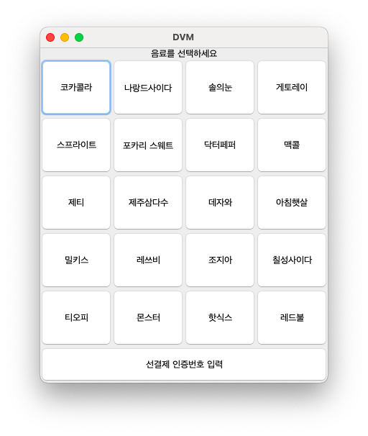
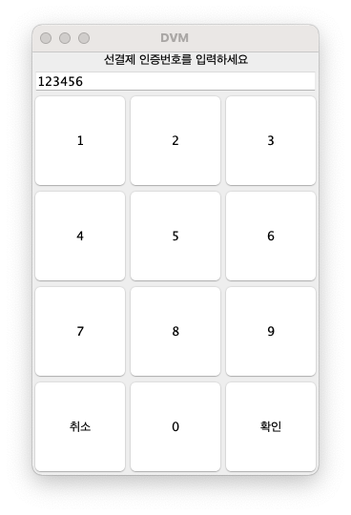
Activity 2042. Define Reports, UI, And Storyboards
Main GUI- ShowMainMenu()
인증번호 입력 GUI- InputCnumber()

Slide 27
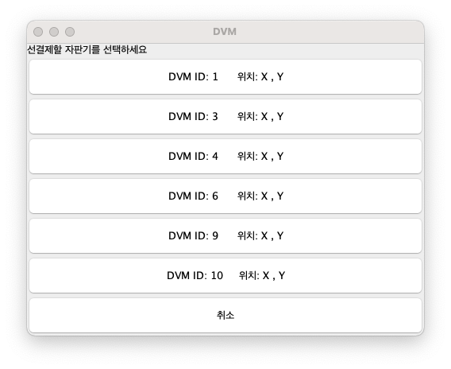
Activity 2042. Define Reports, UI, And Storyboards
사용자 자판기 선택 GUI-SelectDVM()

Slide 28
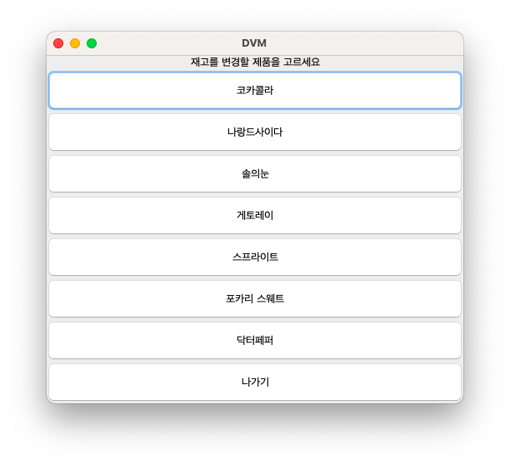
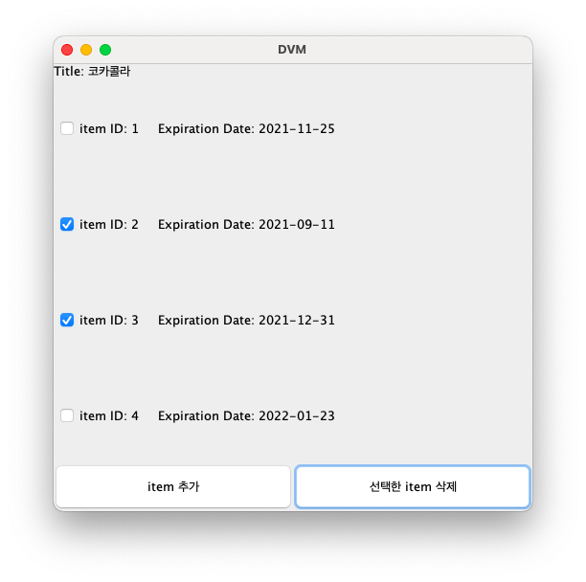
Activity 2042. Define Reports, UI, And Storyboards
관리자-> 재고 변경/관리 GUI-ManageStock()
재고 변경 제품 선택 GUI- AddItem(), DeleteItem()
Click!

Slide 29
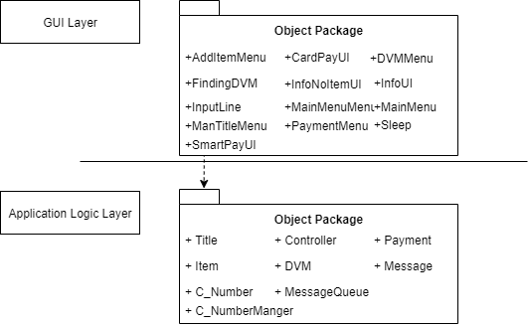
Activity 2043. Refine System Architecture

Slide 30
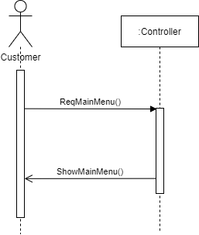
Activity 2044. Design Interaction Diagrams
Use Case 1. 음료 리스트 화면 출력

Slide 31
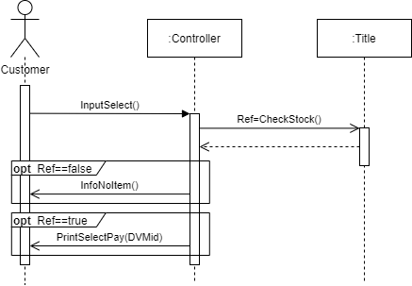
Activity 2044. Design Interaction Diagrams
Use Case 2. 구매할 음료 입력

Slide 32
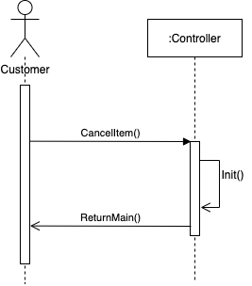
Activity 2044. Design Interaction Diagrams
Use Case 3. 사용자 선택 취소

Slide 33
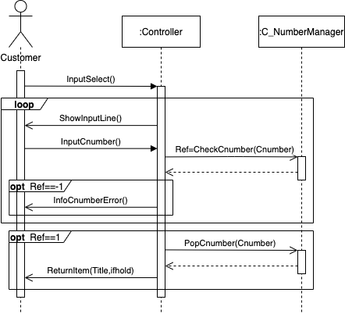
Activity 2044. Design Interaction Diagrams
Use Case 4. 사용자 인증번호 / 바코드 입력

Slide 34

Activity 2044. Design Interaction Diagrams
Use Case 5. 재고가 부족한 제품 안내

Slide 35
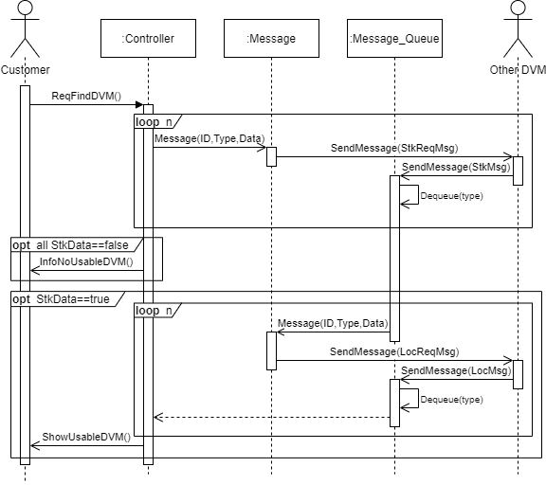
Activity 2044. Design Interaction Diagrams
Use Case 6. 구매 가능한 자판기 안내

Slide 36
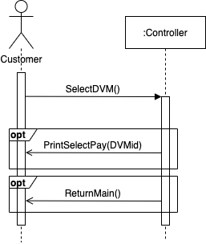
Activity 2044. Design Interaction Diagrams
Use Case 7. 사용자 자판기 선택

Slide 37
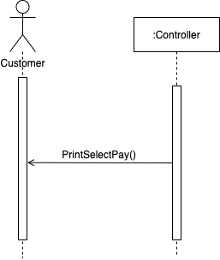
Activity 2044. Design Interaction Diagrams
Use Case 8. 결제 수단 목록 출력

Slide 38
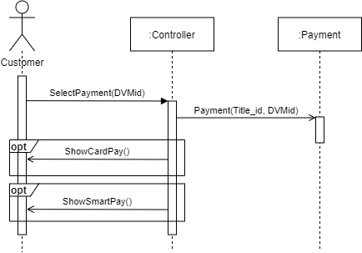
Activity 2044. Design Interaction Diagrams
Use Case 9. 결제 수단 결정

Slide 39
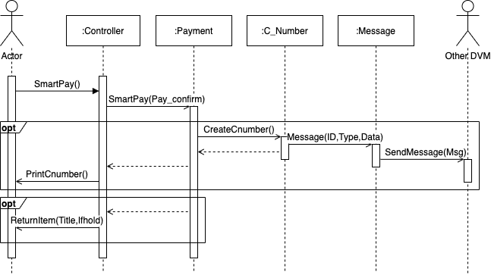
Activity 2044. Design Interaction Diagrams
Use Case 10. 간편 결제

Slide 40
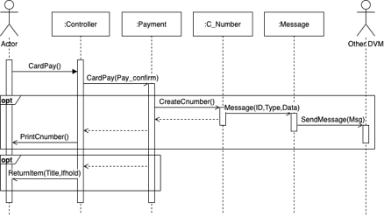
Activity 2044. Design Interaction Diagrams
Use Case 11. 카드 결제

Slide 41
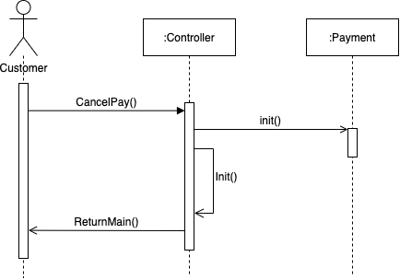
Activity 2044. Design Interaction Diagrams
Use Case 12. 결제 취소

Slide 42
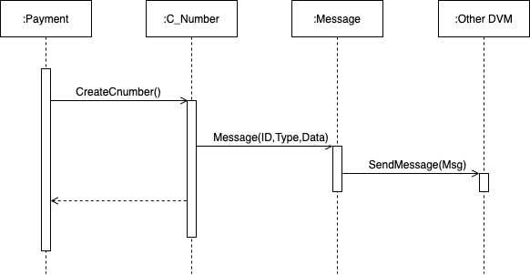
Activity 2044. Design Interaction Diagrams
Use Case 13. 인증번호/바코드 생성

Slide 43
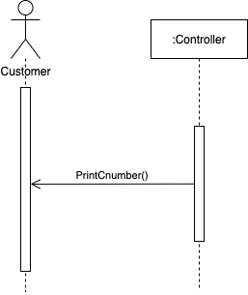
Activity 2044. Design Interaction Diagrams
Use Case 14. 인증번호/바코드 출력

Slide 44
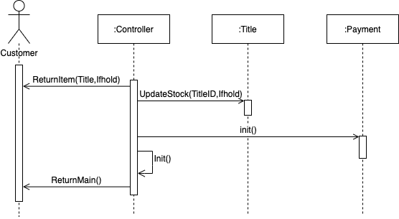
Activity 2044. Design Interaction Diagrams
Use Case 15. 음료 전달

Slide 45
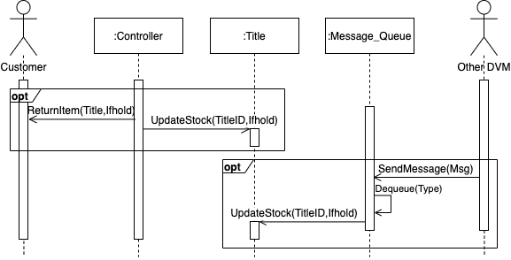
Activity 2044. Design Interaction Diagrams
Use Case 16. 재고 수량 업데이트

Slide 46
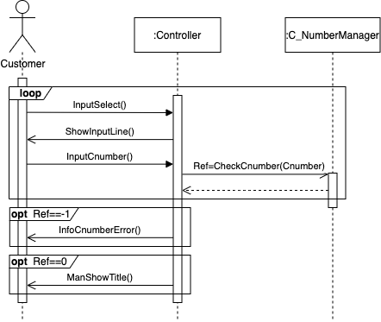
Activity 2044. Design Interaction Diagrams
Use Case 17. 관리자 메뉴 출력

Slide 47
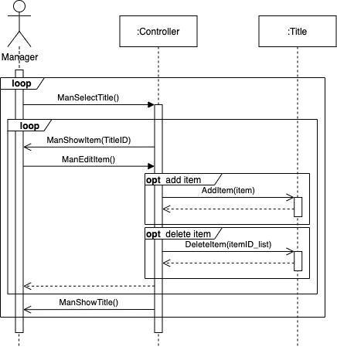
Activity 2044. Design Interaction Diagrams
Use Case 18. 재고 변경/관리

Slide 48
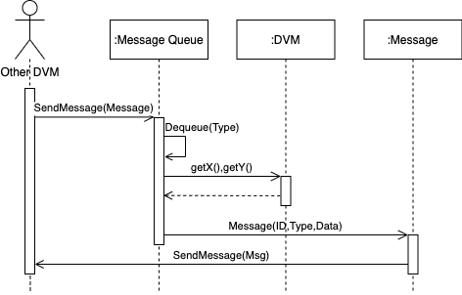
Activity 2044. Design Interaction Diagrams
Use Case 19. 위치 정보 확인

Slide 49
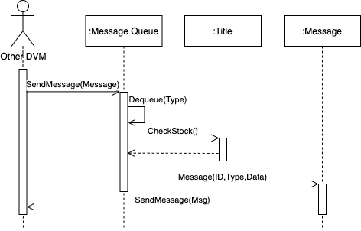
Activity 2044. Design Interaction Diagrams
Use Case 20. 재고 정보 확인

Slide 50
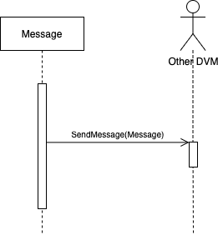
Activity 2044. Design Interaction Diagrams
Use Case 21. 메시지 발신

Slide 51
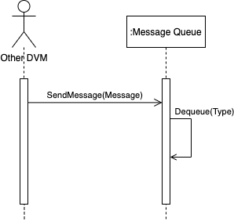
Activity 2044. Design Interaction Diagrams
Use Case 22. 메시지 수신

Slide 52
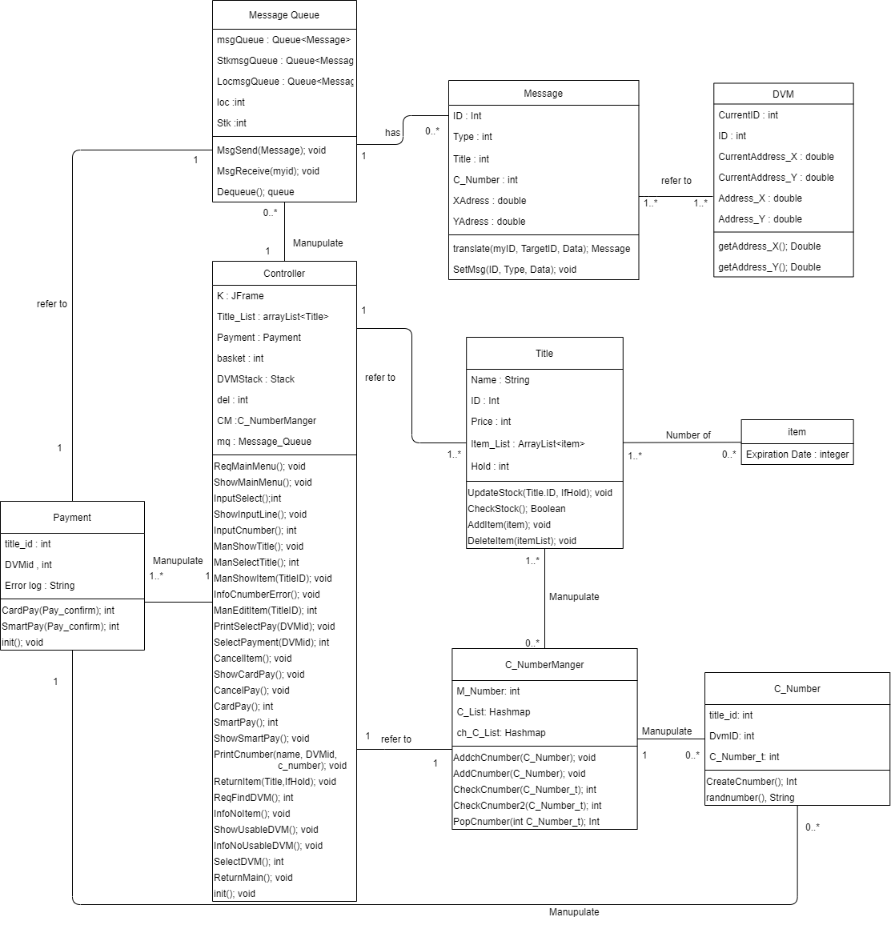
Activity 2045. Define Design Class Diagram

Slide 53
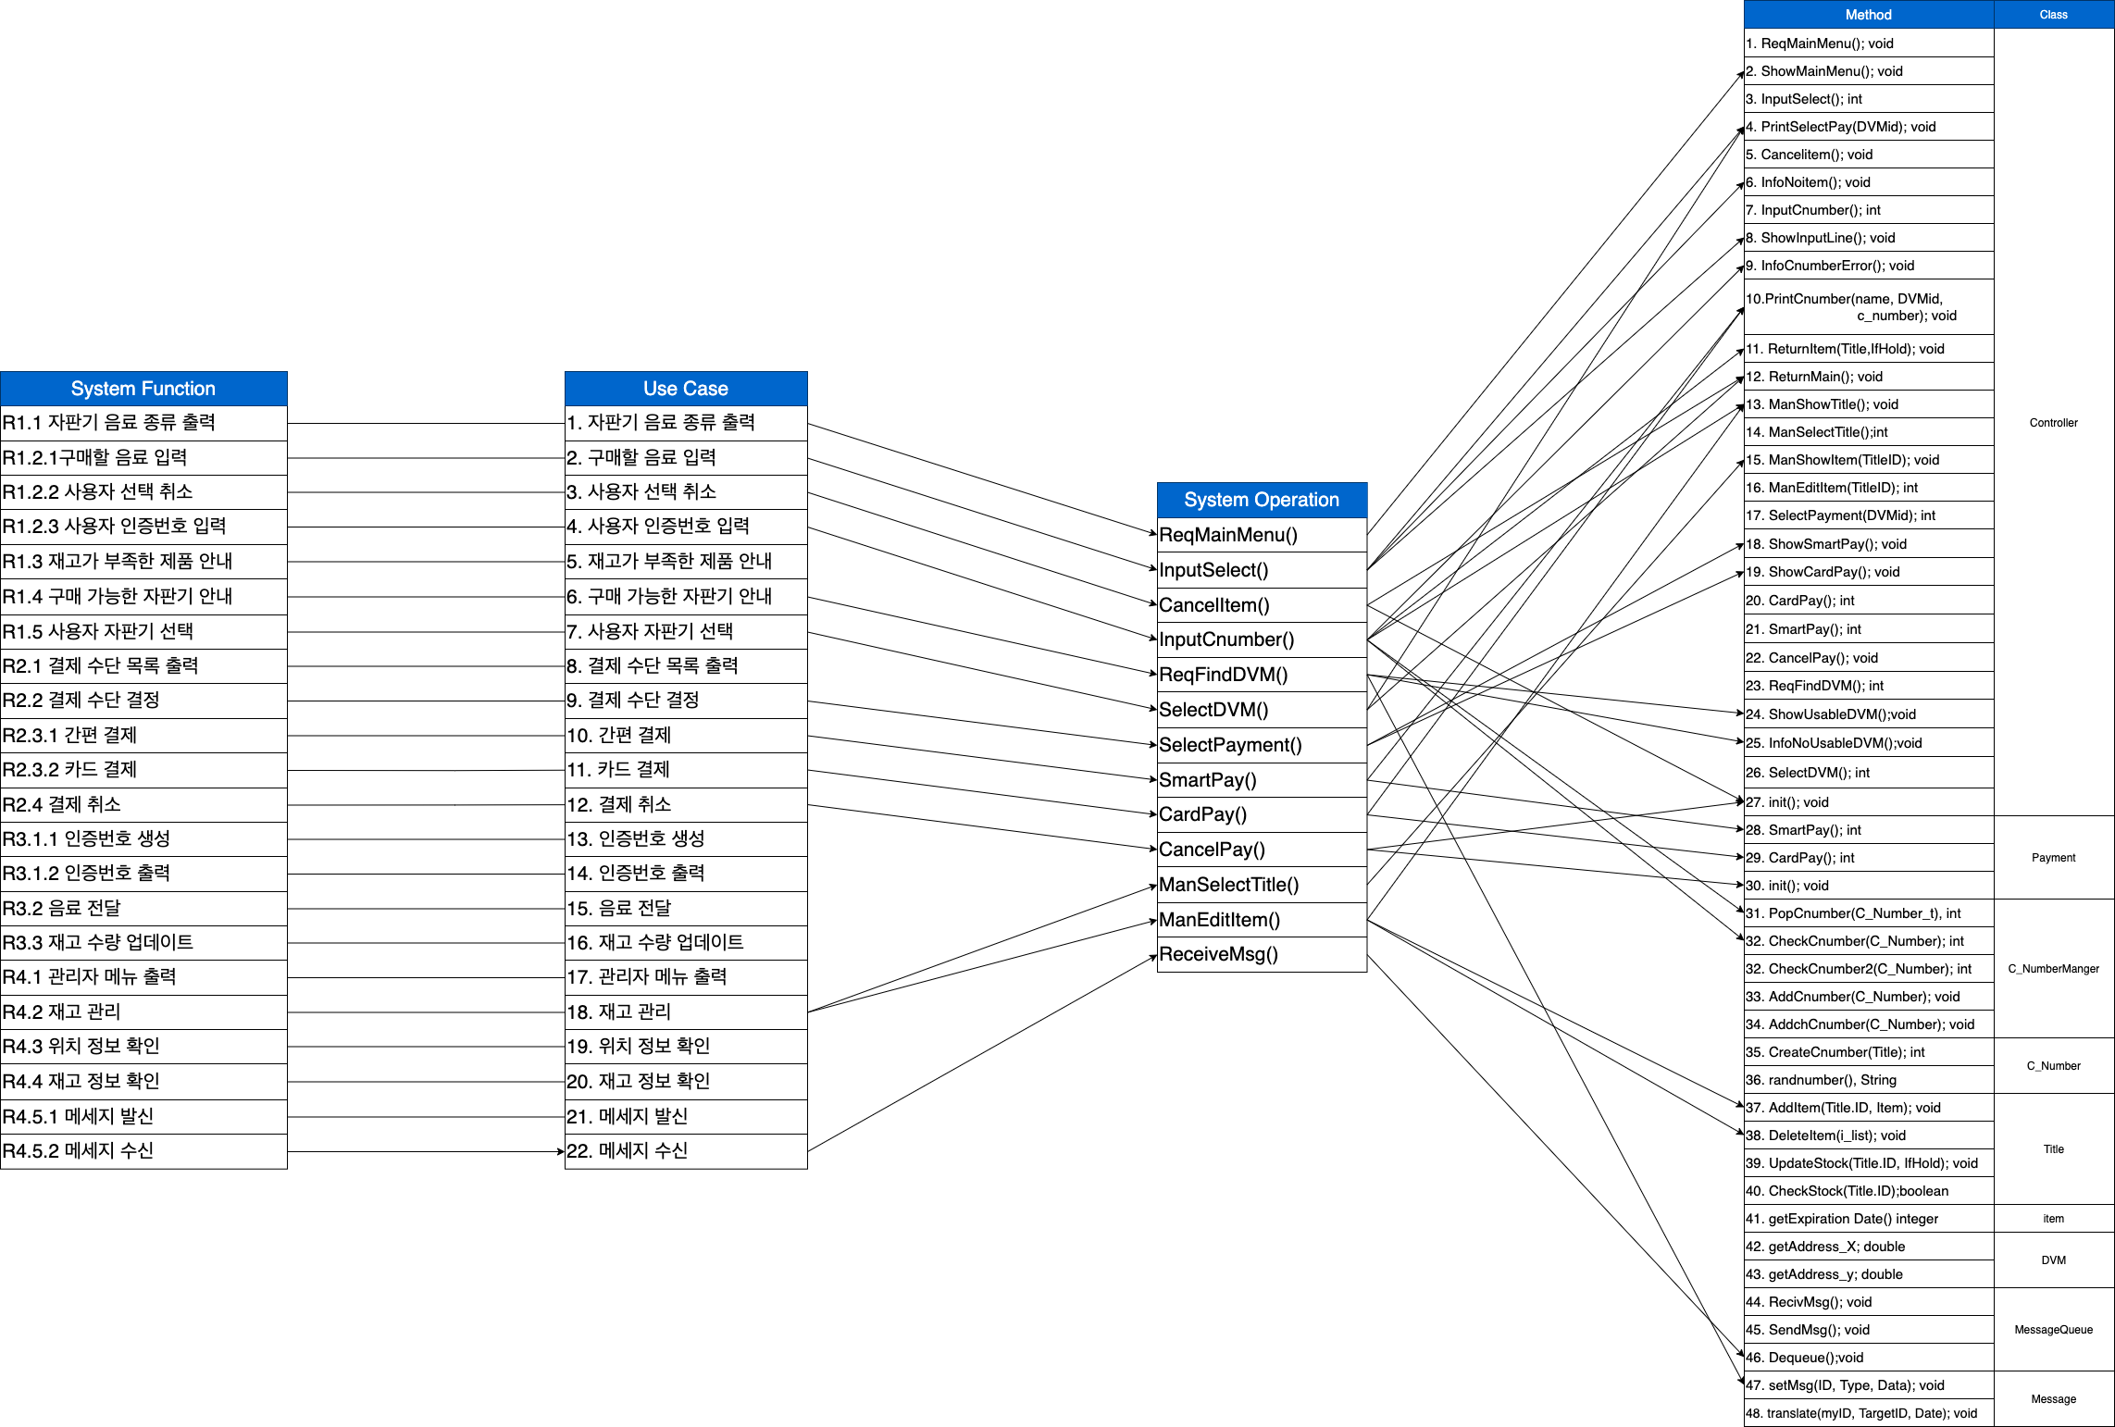
Activity 2046. Design Traceability Analysis

